Slide 1




TIẾNG VIỆT LỚP 4

Slide 2

Khởi động

Slide 3







Mảnh ghép bí mật
Notes:
Nhấn vào mảnh ghép bên dưới để chọn câu hỏi
nhấn vào tên trò chơi “Mảnh ghép bí mật” để qua phần tiếp theo

Slide 4

Em hãy chọn ý đúng nhất
1. Trạng ngữ là thành phần gì của câu?
A
Thành phần phụ của câu.
Thành phần phụ của câu.
B
Thành phần chính của câu.
C
Cả ý a và b đều đúng.
D
Cả ý a và b đều sai.

Slide 5
Em hãy chọn ý đúng nhất
2. Để tìm trạng ngữ người ta thường đặt câu hỏi nào ?
A
Khi nào?, Làm gì?, Như thế nào?
B
Là gì?, Ở đâu?, Cái gì?
C
Khi nào?, Ở đâu?, Vì sao?, Để làm gì?
D
Tất cả ý a, b, c đều đúng.

Slide 6
3. Chiều chiều, trên bãi, lũ trẻ chúng tôi hò hét nhau thả diều thi.
Bộ phận trạng ngữ trong câu trên là:
A. Chiều chiều, trên bãi.
B. Lũ trẻ chúng tôi.
C. Hò hét nhau thả diều thi.
D. Không có bộ phận trạng ngữ.

Slide 7

Xác định trạng ngữ trong câu sau và cho biết trạng ngữ bổ sung ý nghĩa gì cho câu :
Xuân sang, trăm hoa đua nhau khoe sắc.
TN
Bổ sung ý nghĩa thời gian
Mùa thu, không khí thật mát mẻ.
TN
Bổ sung ý nghĩa thời gian

Slide 8



KTUTS
Luyện từ và câu
Thêm trạng ngữ
chỉ nơi chốn cho câu
Thêm trạng ngữ
chỉ nơi chốn cho câu
KTUTS

Slide 9

Khám phá

Slide 10


I. Nhận xét
1.Tìm trạng ngữ trong những câu sau và cho biết chúng bổ sung ý nghĩa gì cho câu.
a. Trước nhà, mấy cây hoa giấy ở tưng bừng.
Trần Hoài Dương
Trạng ngữ trong câu trên bổ sung ý nghĩa nơi chốn cho câu.

Slide 11
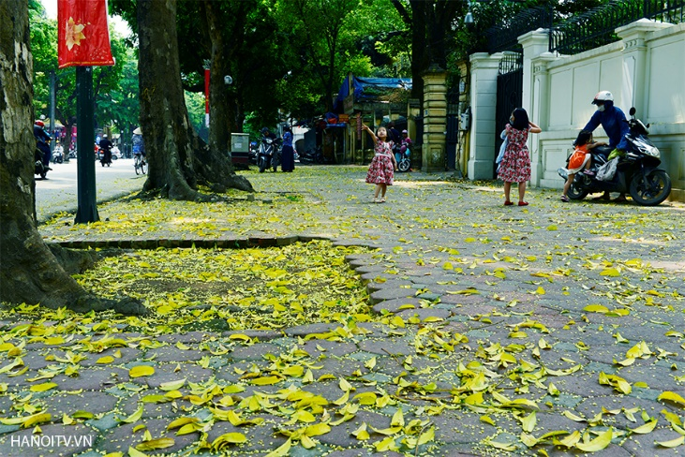
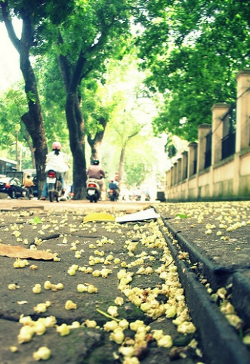
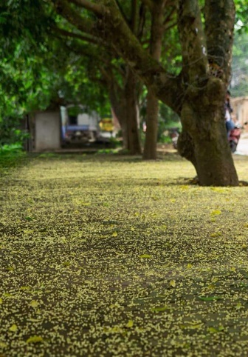
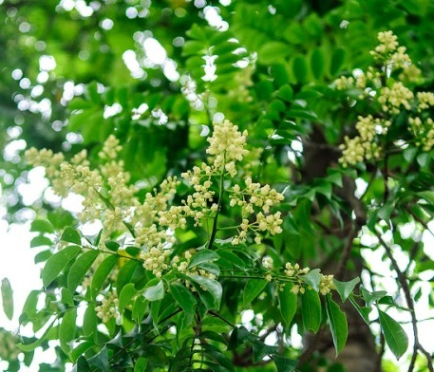
I. Nhận xét
1.Tìm trạng ngữ trong những câu sau và cho biết chúng bổ sung ý nghĩa gì cho câu.
b. Trên các lề phố, trước cổng các cơ quan, trên mặt đường nhựa, từ khắp năm cửa ô trở vào, hoa sấu vẫn nở, vẫn vương vãi khắp thủ đô.
Theo Nguyễn Tuân
Trạng ngữ trong câu trên bổ sung ý nghĩa nơi chốn cho câu.

Slide 12


2. Đặt câu hỏi cho các trạng ngữ tìm được trong những câu trên.
a. Trước nhà, mấy cây hoa giấy nở tưng bừng.
Trước nhà
ở đâu?
- Mấy cây hoa giấy nở tưng bừng
Trên các lề phố, trước cổng các cơ quan, trên mặt đường nhựa, khắp năm cửa ô trở vào
b. Trên các lề phố, trước cổng các cơ quan, trên mặt đường nhựa, khắp năm cửa ô trở vào, hoa sấu vẫn nở, vẫn vương vãi khắp thủ đô.
ở đâu?
- Hoa sấu vẫn nở, vẫn vương vãi
Trạng ngữ chỉ nơi chốn trả lời cho câu hỏi ở đâu?
Trạng ngữ chỉ nơi chốn trả lời cho câu hỏi nào?

Slide 13

Trạng ngữ chỉ nơi chốn có tác dụng gì và trạng ngữ chỉ nơi chốn trả lời cho câu hỏi nào ?

Slide 14

GHI NHỚ
1. Để làm rõ nơi chốn diễn ra sự việc nêu trong câu ta thêm trạng ngữ chỉ nơi chốn vào câu.
2. Trạng ngữ chỉ nơi chốn trả lời cho câu hỏi Ở đâu?

Slide 15
Luyện tập

Slide 16

Bài 1: Tìm trạng ngữ chỉ nơi chốn trong câu:
Trước rạp, người ta dọn dẹp sạch sẽ, sắp một hàng ghế dài.
Notes:
(?) Trạng ngữ trong câu trên có tác dụng gì?

Slide 17
Tìm trạng ngữ chỉ nơi chốn trong câu:
Trên bờ, tiếng trống càng thúc dữ dội.
Notes:
(?) Trạng ngữ trong câu trên trả lời cho câu hỏi nào ?

Slide 18
Tìm trạng ngữ chỉ nơi chốn trong câu:
Dưới những mái nhà ẩm nước, mọi người vẫn thu mình trong giấc ngủ mệt mỏi.

Slide 19
Bài tập 2: Thêm các trạng ngữ chỉ nơi chốn cho những câu sau:
Ví dụ
………. , em giúp bố mẹ làm những công việc gia đình.
Ở nhà
Ở lớp
b) ………, em rất chăm chú nghe giảng và hăng hái phát biểu.
Trong vườn
c) ……………. , hoa đã nở.

Slide 20
Bài tập 3: Các câu dưới đây chỉ mới có trạng ngữ chỉ nơi chốn. Hãy thêm những bộ phận cần thiết để hoàn chỉnh những câu ấy.
Ví dụ
xe cộ đi lại tấp nập.
a) Ngoài đường,…………..
b) Trong nhà, ………..
c) Trên đường đến trường, ………..
d) Ở bên kia sườn núi, ……….
mọi người đang trò chuyện vui vẻ.
em gặp rất nhiều bạn.
cây cối xanh tươi, um tùm.

Slide 21
Củng cố

Slide 22
Xác định chủ ngữ - vị ngữ, trạng ngữ cho các câu sau:
Ngoài đường, hoa phượng nở đỏ rực.
b. Trong nhà, em bé đang ngủ say.
c. Trên đường đến trường, em giúp một cụ già qua đường.
TN
CN
VN
TN
CN
VN
TN
CN
VN

Slide 23
Dặn dò

Slide 24
KTUTS
Chúc em
học tốt
Chúc em
học tốt
KTUTS

